Slide 1
RTX社の紹介
dcs

Slide 2
Rtx社: グローバル企業
RTX社は、高度なワイヤレス近距離無線システム及び製品の設計や製造において 25年以上の豊富な経験と知識を持つグローバル企業です。
RTX社は、伝統的に、概念化から完成品やモジュールに至るまで、世界的に認められた顧客と共にソフトウェアとハードウェアの機能を生かした独自の組み合わせを提供してきております。
1993
設立：1993年
本社：デンマーク
294
従業員数
2020年9月現在
+1,000
完了した
プロジェクト
全世界
本社：デンマーク
支社：香港、米国

Slide 3
RTX社のクライアントの一部

Slide 4
RTX2254 Bluetooth RF テスター
16 Dec 2020
dcs

Slide 5
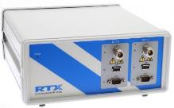
RTX2254 Bluetooth RF テスター チャレンジ
品質を犠牲にすることなく製造で高いROIを得るための最良のアプローチの選択
$$$
チップデザイン
製品デザイン
製品製造
研究開発装置
計測機器への投資
専用機器
ゴールデンユニット
技術開発フェーズ

Slide 6
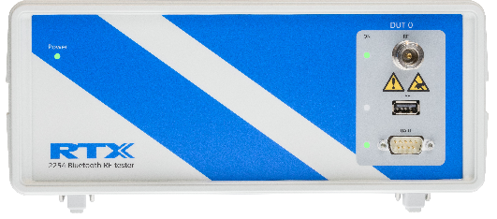
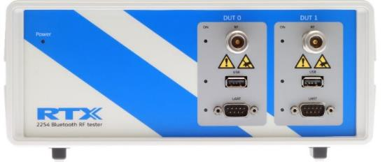
限られた予算で製品の品質を確保
RTX2254 Bluetooth RF テスター 特徴
.
Bluetooth 4.0, 4.1, 4.2, (5.0 & 5.1)をサポート
ダイレクト・テストモードや アドバタイジング・モードで RFパフォーマンスを測定
重要なパラメータのパラメトリックテスト
ほとんどのDUTのHCI制御が可能 (DTM)
自動センスレベルコンバーター(UART)
一つのUSBポートを介したすべてのデバイスへのインターフェース
一つのDUTまたは二つのDUTサポート
一般的に入手可能なBLEチップセットをサポート
競争力のある価格

Slide 7
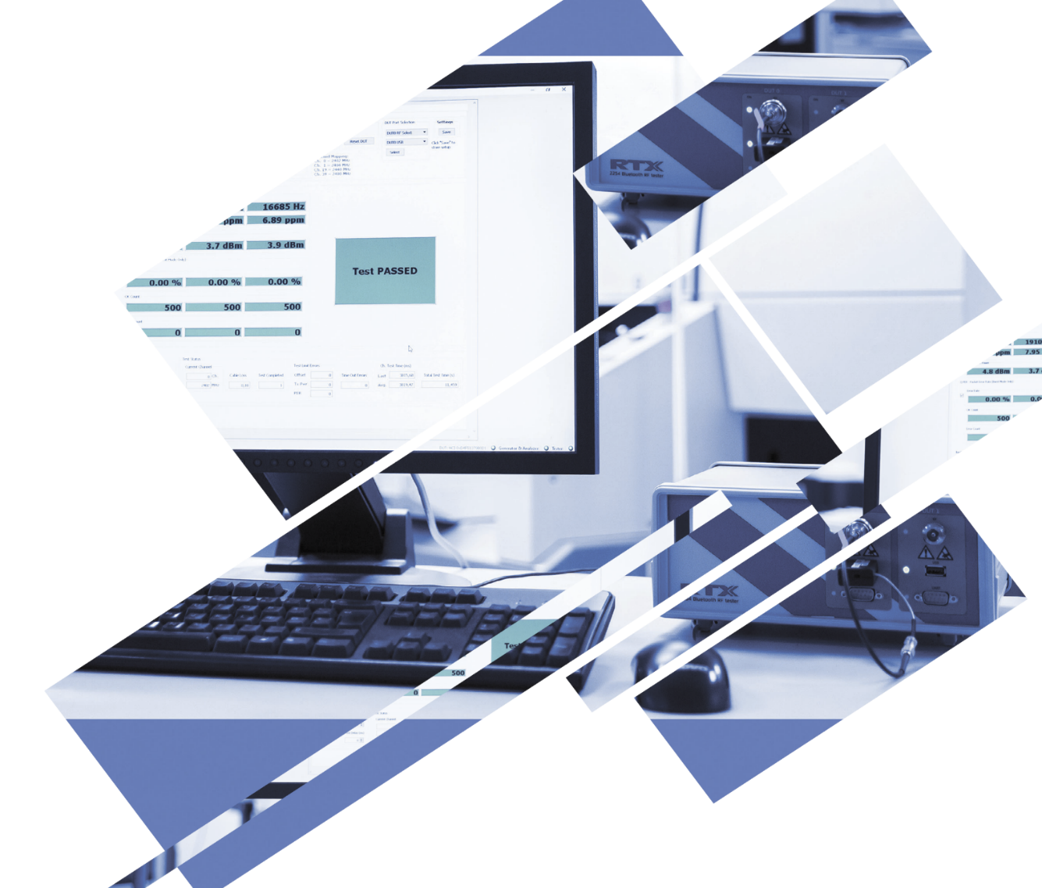
RTX2254 Bluetooth RF テスター
測定機能
.
DTM とアドバタイジング・モード両方が可能
送信電力
キャリア周波数オフセット
パケットエラー率 (PER)
既知のしきい値レベルでの受信感度
PERが30%になる受信レベル測定（オプションD）

Slide 8
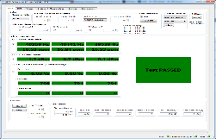
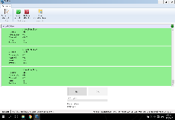
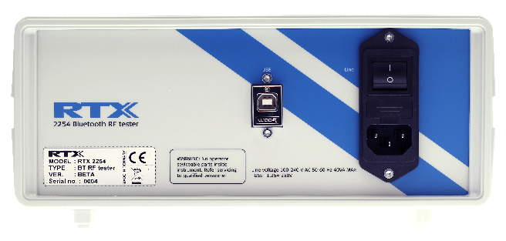
RTX2254 Bluetooth RF テスター
RFテスターとのインターフェース
DUT 0
DUT 1 ^{(Optional)}
RTX グラフィカル・ユーザー・インターフェース
お客様の自動テストアプリケーション（ATE）
RF
RTXの多用途ドライバー:
専用のBLEドライバーをチップベンダー（複数可）と共存させることができます。
すべてのHCIコマンドとファームウェアダウンロードなどのサポートを有効にします。.
RTX2254およびDUTのリモート制御を有効にします。
GUI, APIドキュメント、サンプルコードなどと一緒にソフトウェアパッケージに含まれています。
Driver
状態表示 LED
USB
UART 2 線 又は 4 線
(センス付オートレベル)
RF
RF
例：
ダイレクトテスト・モード
HCI
例:
アドバタイジング・モード
USB コントロール
インターフェース
電源
*ダイレクトテスト・モードあるいはアドバタイジング・モードのいずれかを選択します。

Slide 9
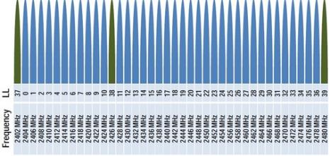
RTX2254 Bluetooth RF テスター アドバタイジング・モード
.
アドバタイジング・チャネル
DTMでの測定では、一般には公開されていないHCIインタフェースを必要とします。
RTX2254オプションDを使用すると、ユーザーはBT SIG で決められたアドバタイズモードを利用して、OTA (Over The Air : 無線)で
RFパフォーマンスを測定できます。
TXの測定機能は、DTMの機能と同じです。
RX PERは、DUTからのスキャン応答により測定しますが、短いテスト時間を実現するため通常は5〜10個のパッケージで測定します。
選択したチャネルのRX感度レベルを自動的に測定
Frequency CH

Slide 10
RTX2254 Bluetooth RF テスタ アプリケーション
製造
BLE 製品のインラインテスト用の自動試験装置（ ATE ）システム
BLE 製品（ RF、センサーデバイス、インターフェースなど ）の複合テスト用のATEシステム
二つのDUTをサポートするRTX2254と組み合わせて使用されるATEシステムは、タクトタイムを短縮し、機器の使用効率を最適化します。
品質保証
製造されたBLE製品の手動または自動サンプルテスト
研究開発
研究開発測定のセットアップにおけるBLEデバイスの制御
プロトタイプのRFパフォーマンスの迅速な検証

Slide 11
RTX2254 Bluetooth RF テスタ ATE アプリケーション: PCBA テスト
.
2つの DUTのサポートを利用してテストを効率的に実行します。
RTX2254は、製造検査に最適です
DTMを使ったDUTの制御
有線または無線のいずれかで測定できるRFパラメータ
通常、測定はBLEチャンネルのlow、mid、highチャネルで実行されます
大量生産では通常RTX2254-SA2（二つのDUT）を利用します
設計検証用ではなく、生産ライン用としてのテストケース
オプションEでは、テスト時間を40％以上改善します
シングルキャビティ(1 DUT)
DUT 0
Handling | Test | Handling | Test
デュアルキャビティ(2 DUT)
シンプルなハードウエアセットアップ
Handling | Test | Handling | Test
Test | Handling | Test | Handling
DUT 0
DUT 1
時間容量
ハンドリング時間 5 秒
テスト時間 11 / 7 秒 (オプション E なし/.あり)
シングルキャビティ 225 / 300 ユニット
デュアルキャビティ 328 / 514 ユニット
通常のPCBAテスト用のATE

Slide 12
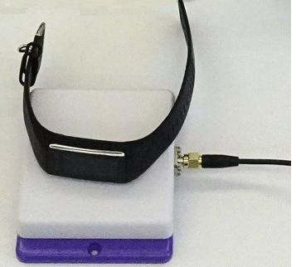
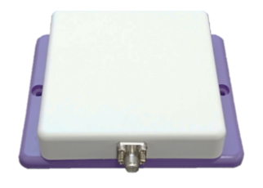
RTX2254 Bluetooth RF テスター ATEアプリケーション: 最終テスト/品質検査
.
RTX2254のアドバタイズモードを使うと、HCIにアクセスせずに測定できます。
BT Sigで定義されたアドバタイジングモードを利用してパフォーマンスを測定します
通常、無線で行うRF測定
測定は、すべてのアドバタイジングチャネルを使って行います。
アドバタイジングパケット間隔は、テスト時間に大きく影響します。
すべてのデバイスがRX測定をサポートしているわけではないので、
ビーコンなどのすべてのアプリケーションで使えるものではありません。
設計検証用ではなく、生産ライン用としてのテストケース
DUTの取り扱いが簡単
シンプルなHWセットアップ
（例）森田テック株式会社製のカップリングアンテナ
スループット目安
ハンドリングタイム 5 秒
テストタイム 8 秒
(20 msec. 3 Ch. TX & RX)
RTX2254-SA1 277 ユニット/時間
RTX2254-SA2 450 ユニット/時間
s

Slide 13
RTX2254 Bluetooth RF テスター アドバタイジング・モード
.
アドバタイジングモードは通常モードであり、専用のテストモードではありません
アドバタイジングパッケージ間の間隔は、テスト時間に直接影響します
重要なのは、デバイスが推奨するインターバルタイミングに従うことです
テスト時間 対 アドバタイジング間隔 (TX と RX 両方)
Interval | Ch. | TX test | RX test | Connect time | Test-time | Total time | Difference
20 ms | 3 | Yes | Yes | 1.5 | 6.72 | 8.22 | 0%
100 ms | 3 | Yes | Yes | 1.5 | 9.69 | 11.19 | +36%
500 ms | 3 | Yes | Yes | 1.5 | 55.50 | 57.00 | +593%
テスト時間 対 アドバタイジング間隔 (TX のみ)
20 ms | 3 | Yes | No | 1.5 | 2.34 | 3.84 | -53%

Slide 14
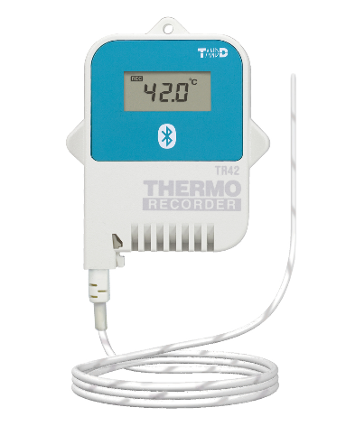
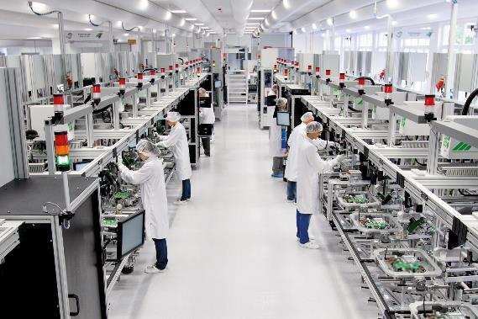
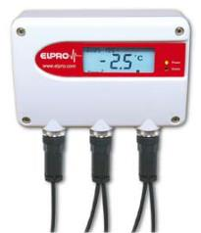
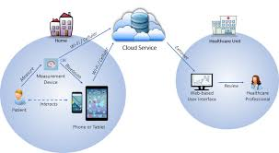
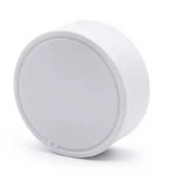
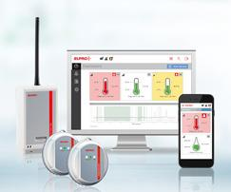
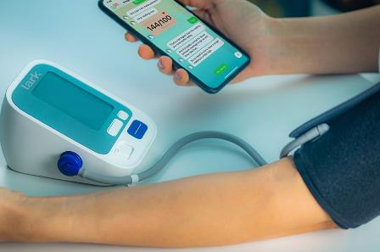
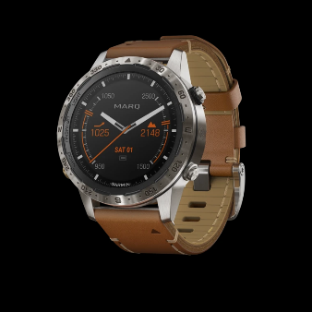
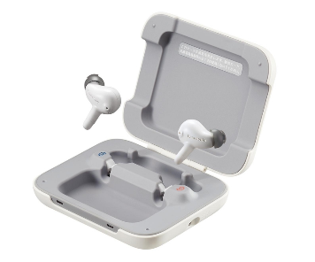
RTX2254 Bluetooth RF テスター 一般的なユーザー
.
一般的なユーザー
製造での完成品検査
PCBの最終テスト、Q/Aテスト
受入検査/修理品検査
代表的な製品
スマートウォッチなどのウェアラブル
医療関連機器（現在注目度が高い）
追跡および位置決めシステム
データロギング/センサー

Slide 15
RTX2254 Bluetooth RF テスター
まとめ
.
製造に特化した費用効果の高いソリューション
測定を高速実行
さまざまなアプリケーションやスループットに対応する柔軟性
簡素化されたハードウェアセットアップ、
外部レベルコンバータは不要(UART)

